Slide 1
马克思主义基本原理概论
讲师：刘永丽（丽丽老师）
学习是一种信仰！ IN LEARING WE TRUST

Slide 2

自我介绍
主讲老师：刘永丽老师（丽丽老师)
邮箱：liuyongli01@sunlands.com

Slide 3
纪律说明
按时上课，必须听完整堂课，中途不得无故退出。
随堂考+作业+刷题链接 必须做，巩固当天所学知识。
上课不要提与课程无关的问题。
大家可以帮助回答其他同学的问题，并维护课堂纪律。
课后会在APP群进行答疑。
第八次课结束后48小时内，会有模拟考试，一定要进行自我检测，查漏补缺。

Slide 4
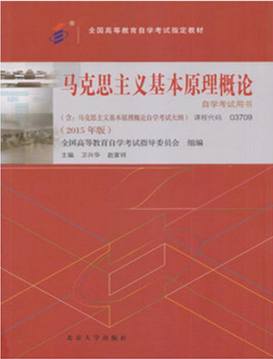
《马克思主义基本原理概论》
课程代码：03709
版本：2015年版
主编：卫兴华、赵家祥
出版社：北京大学出版社

Slide 5

从1510考期开始，马原取消了多选题……
选择题（50分）
单选题：25题 * 2分=50分
100
简答题：5题 * 6分=30分
非选择题（50分）
论述题（ 3选2 ） * 10分=20分

Slide 6

课程内容
绪论
马克思主义哲学
（1-3章）
马克思主义政治经济学
（4-5章）
科学社会主义
（6-7章）
马克思主义是关于工人阶级
和人类解放的科学
物质世界及其发展规律
认识的本质及其规律
人类社会及其发展规律
资本主义的形成及其本质
资本主义发展的历史进程
社会主义社会及其发展
共产主义是人类最高的社会理想

Slide 7
绪论：马克思主义是关于工人阶级和人类解放的科学
Why?
马克思主义的产生和发展
马克思主义科学性和革命性的统一
学习、运用和发展马克思主义
what？
how？

Slide 8
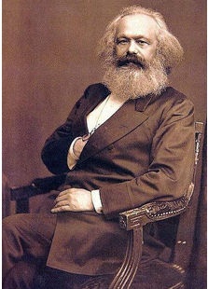
马克思主义为什么会产生？

Slide 9
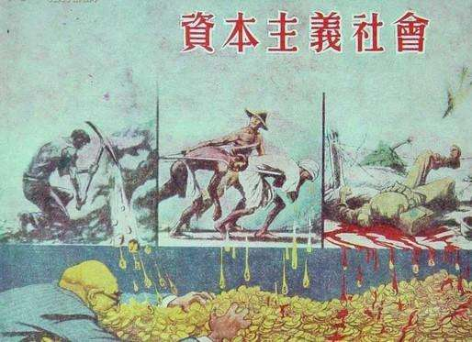
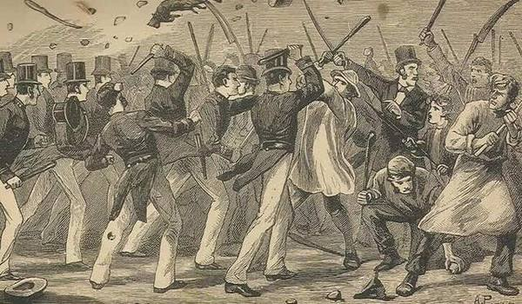
第一节 马克思主义的产生和发展
【知识点1】马克思主义是时代的产物（19世纪40年代）【选择】
客观条件
阶级基础
时代需要
资本主义的发展及其内在矛盾的尖锐化。
工人阶级作为独立的力量登上了历史舞台。
马克思主义的产生是时代提出的一项伟大的任务。

Slide 10

马克思主义是完全由马克思一个人创造出来的观点的么？

Slide 11
绪论
分值：6
概率：简答 2%
第一节 马克思主义的产生和发展
【知识点2】马克思主义对人类文明的继承和发展
马克思主义
理论体系
马克思主义
哲学
（马哲）
马克思主义
政治经济学
（马政经）
科学
社会主义
（科社）
Notes:
我们不生产水，我们只是大自然的搬运工。牛顿：我之所以伟大，是因为我站在巨人的肩膀上。

Slide 12
第一节 马克思主义的产生和发展
【知识点2】马克思主义对人类文明的继承和发展
1、直接理论来源（德、英、英法） 【选择/简答】★★
马克思主义理论 | 直接理论来源 | 代表 | 记忆方法
马克思主义哲学 | 德国古典哲学 | 黑格尔：辩证法 费尔巴哈：唯物主义 | 嘿哈
马克思政治经济学 | 英国古典 政治经济学 | 亚当·斯密 大卫·李嘉图 | 加密
科学社会主义 | 19世纪英法 空想社会主义 | 圣西门、傅立叶、欧文 | 胜利哦耶

Slide 13
第一节 马克思主义的产生和发展
【知识点2】马克思主义对人类文明的继承和发展
1、直接理论来源（德、英、英法） 【选择/简答】★★
马克思主义理论 | 直接理论来源 | 代表 | 记忆方法
 | 德国古典哲学 | 黑格尔：辩证法 费尔巴哈：唯物主义 | 嘿哈
 | 英国古典 政治经济学 | 亚当·斯密 大卫·李嘉图 | 加密
 | 19世纪英法 空想社会主义 | 圣西门、傅立叶、欧文 | 胜利哦耶

Slide 14
第一节 马克思主义的产生和发展
【知识点2】马克思主义对人类文明的继承和发展
1、直接理论来源（德、英、英法） 【选择/简答】★★
马克思主义理论 | 直接理论来源 | 代表 | 记忆方法
马克思主义哲学 |  | 黑格尔：辩证法 费尔巴哈：唯物主义 | 嘿哈
马克思政治经济学 |  | 亚当·斯密 大卫·李嘉图 | 加密
科学社会主义 |  | 圣西门、傅立叶、欧文 | 胜利哦耶

Slide 15
第一节 马克思主义的产生和发展
【知识点2】马克思主义对人类文明的继承和发展
1、直接理论来源（德、英、英法） 【选择/简答】★★
马克思主义理论 | 直接理论来源 | 代表 | 记忆方法
马克思主义哲学 | 德国古典哲学 |  | 嘿哈
马克思政治经济学 | 英国古典 政治经济学 |  | 加密
科学社会主义 | 19世纪英法 空想社会主义 |  | 胜利哦耶

Slide 16
第一节：马克思主义的产生和发展
二、马克思主义对人类文明成果的继承与创新
马克思主义的其他来源
了解
1、细胞学说
2、能量守恒和转化定律
自然科学三大发现
3、生物进化论

Slide 17
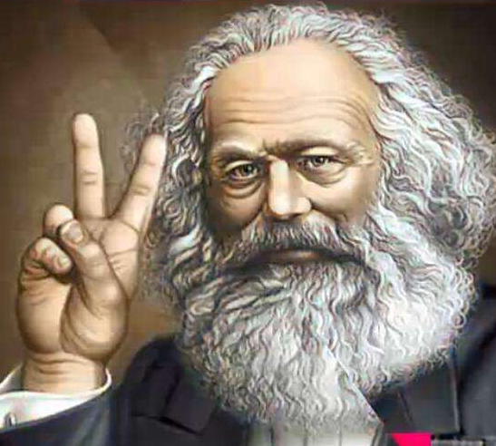
老马带你练真题
#马克思主义是 ( )的产物0-P39 1201
A. 时代
B. 社会的发展
C.人类的发展
D. 世纪

Slide 18
老马带你练真题
#马克思主义是 ( A )的产物0-P39 1201
A. 时代
B. 社会的发展
C.人类的发展
D. 世纪

Slide 19
老马带你练真题
#马克思主义产生于（ ）
A 19世纪20年代
B 19世纪40年代
C 19世纪60年代
D 19世纪80年代

Slide 20
老马带你练真题
#马克思主义产生于（B ）
A 19世纪20年代
B 19世纪40年代
C 19世纪60年代
D 19世纪80年代

Slide 21
老马带你练真题
#2. 马克思主义哲学以前欧洲哲学的全部积极内容，都是马克思主义哲学的理论来源，其中作为马克思主义哲学直接理论来源的是（ ） 0-41 1510
A. 古希腊罗马哲学 B. 德国古典哲学
C. 近代英国哲学 D. 近代法国哲学

Slide 22
老马带你练真题
#2. 马克思主义哲学以前欧洲哲学的全部积极内容，都是马克思主义哲学的理论来源，其中作为马克思主义哲学直接理论来源的是（ B ） 0-41 1510
A. 古希腊罗马哲学 B. 德国古典哲学
C. 近代英国哲学 D. 近代法国哲学

Slide 23
老马带你练真题
#3. 德国古典哲学的代表人物是 ( ) 1410
A. 培根和洛克 B. 黑格尔和费尔巴哈
C. 斯密和大卫·李嘉图 D. 圣西门和傅立叶

Slide 24
老马带你练真题
#3. 德国古典哲学的代表人物是 ( B ) 1410
A. 培根和洛克 B. 黑格尔和费尔巴哈
C. 斯密和大卫·李嘉图 D. 圣西门和傅立叶

Slide 25
老马带你练真题
##4. 英国古典经济学的代表人物是 ( ) 0-P41 1410
A. 培根和洛克 B. 黑格尔和费尔巴哈
C. 亚当斯密和大卫·李嘉图 D. 圣西门和傅里叶

Slide 26
老马带你练真题
##4. 英国古典经济学的代表人物是 ( C ) 0-P41 1410
A. 培根和洛克 B. 黑格尔和费尔巴哈
C. 亚当斯密和大卫·李嘉图 D. 圣西门和傅里叶

Slide 27
老马带你练真题
#5. 19世纪空想社会主义的代表人物是 ( ) 0-P41 1410
A. 黑格尔和费尔巴哈 B. 培根和洛克
C. 圣西门和傅里叶 D. 亚当斯密和大卫·李嘉图

Slide 28
老马带你练真题
#5. 19世纪空想社会主义的代表人物是 ( C ) 0-P41 1410
A. 黑格尔和费尔巴哈 B. 培根和洛克
C. 圣西门和傅里叶 D. 亚当斯密和大卫·李嘉图

Slide 29
老马带你练真题
#6.下列各项不属于为马克思主义的形成提供了自然科学基础的有（ ）
A 、细胞学说
B 、狭义相对论
C 、能量守恒和转化定律
D 、生物进化论

Slide 30
老马带你练真题
#6.下列各项不属于为马克思主义的形成提供了自然科学基础的有（B ）
A 、细胞学说
B 、狭义相对论
C 、能量守恒和转化定律
D 、生物进化论
正确答案： B

Slide 31
老马带你练真题
#马克思主义理论体系基本组成部分不包括（ ）
A、 民主社会主义
B、 科学社会主义
C、 马克思主义哲学
D、 马克思主义政治经济学

Slide 32
老马带你练真题
#马克思主义理论体系基本组成部分不包括（A ）
A、 民主社会主义
B、 科学社会主义
C、 马克思主义哲学
D、 马克思主义政治经济学
解析 马克思主义作为工人阶级和人类解放的科学，是包括马克思主义哲学、 政治经济学和科学社会主义在内的统一整体。

Slide 33

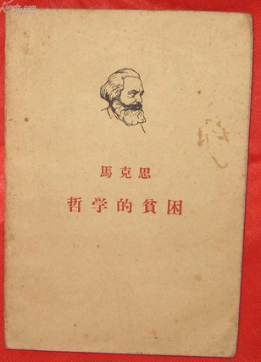
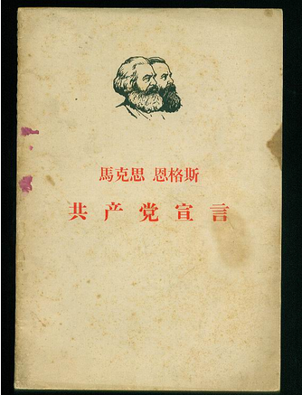
绪论
第一节 马克思主义的产生和发展
【知识点3】马克思主义在实践中不断发展
step 1：公开问世（标志）：
1847 马克思《哲学的贫困》
1848 马克思、恩格斯合写的《共产党宣言》
【选择】★
Notes:
我们不生产水，我们只是大自然的搬运工。牛顿：我之所以伟大，是因为我站在巨人的肩膀上。

Slide 34
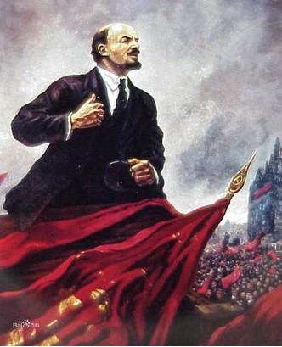
绪论
第一节 马克思主义的产生和发展
【知识点3】马克思主义在实践中不断发展
step 2：进苏联——列宁对马克思主义的继承和发展
+
=
马克思主义
俄国十月革命
列宁主义
社会主义可以在一国或多国首先取得胜利！
Notes:
我们不生产水，我们只是大自然的搬运工。牛顿：我之所以伟大，是因为我站在巨人的肩膀上。

Slide 35

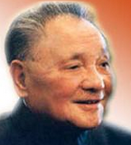
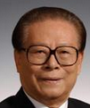
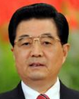
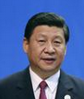
绪论
第一节 马克思主义的产生和发展
【知识点3】马克思主义在实践中不断发展
step 3：进中国——中国化的马克思主义
两大理论成果：毛泽东思想和中国特色社会主义理论体系
毛泽东思想
邓小平理论
三个代表重要思想
科学发展观
新时代中国特色社会主义思想
中国特色社会主义
Notes:
我们不生产水，我们只是大自然的搬运工。牛顿：我之所以伟大，是因为我站在巨人的肩膀上。

Slide 36
老马带你练真题
#除《哲学的贫困》外，标志马克思主义公开问世的经典著作是（ ）
A 、《关于费尔巴哈的提纲》
B 、《德意志意识形态》
C 、《共产党宣言》
D 、《资本论》

Slide 37
老马带你练真题
#除《哲学的贫困》外，标志马克思主义公开问世的经典著作是（C ）
A 、《关于费尔巴哈的提纲》
B 、《德意志意识形态》
C 、《共产党宣言》
D 、《资本论》

Slide 38
老马带你练真题
#除《共产党宣言》外，标志马克思主义公开问世的经典著作是（）
A 《关于费尔巴哈的提纲》
B 《德意志意识形态》
C 《哲学的贫困》
D 《资本论》

Slide 39
老马带你练真题
#除《共产党宣言》外，标志马克思主义公开问世的经典著作是（C ）
A 《关于费尔巴哈的提纲》
B 《德意志意识形态》
C 《哲学的贫困》
D 《资本论》

Slide 40
老马带你练真题
##1．中国特色社会主义理论体系不包括（ ）
A 毛泽东思想
B 邓小平理论
C “三个代表”重要思想
D 科学发展观

Slide 41
老马带你练真题
##1．中国特色社会主义理论体系不包括（A ）
A 毛泽东思想
B 邓小平理论
C “三个代表”重要思想
D 科学发展观

Slide 42
19世纪40年代
一、马克思主义是时代的
产物
背景
马哲
第一节 马克思主义的产生和发展
二、马克思主义对人类文明成果的
继承与创新
马政经
理论来源
科社
三、马克思主义在实践中
不断发展
列宁主义
中国化的马克思主义
发展

Slide 43
绪论：马克思主义是关于工人阶级和人类解放的科学
马克思主义的产生和发展
马克思主义科学性和革命性的统一
学习、运用和发展马克思主义
why？
what？
how？

Slide 44
一、马克思主义的科学内涵（定义）
二、马克思主义的理论特征（特点）
第二节 马克思主义科学性和革命性的统一
三、马克思主义的理论品质（优点）
四、马克思主义的社会理想（目标）
Notes:
科学内涵，马家三兄弟。
特点：以实践为基础的科学性和革命性的统一，马泽东说过，真正的理论在世界上只有一种，就是从客观实际中抽出来又在客观实际中得到了证明的理论。知识是从实践得来，再回到实践中去检验。
优点：与时俱进
目标： 推翻资本主义，实现社会主义和共产主义。

Slide 45

绪论
第二节 马克思主义科学性和革命性的统一
【知识点1】马克思主义的科学内涵【简答】★
谁提出的
①马克思主义由马克思、恩格斯创立的，为他们的后继者所发展的
（马恩创立）
②以反对资本主义、建设社会主义和共产主义为目标的科学的理论体系
（反资建社共产）
③它是关于工人阶级和人类解放的科学
(工人阶级的意识形态)【选择】
这理论干嘛的

Slide 46
绪论
第二节 马克思主义科学性和革命性的统一
体系性：马克思主义各组成部分是具有内在逻辑联系的科学体系。
（世界观：人们对整个世界的根本看法和根本观点）
马克思主义
【马克思主义哲学】 是科学的世界观和方法论（指导）
【马克思政治经济学】揭示了资本主义的发展规律（联系实际）
【科学社会主义】 理论处于核心地位。（方向和道路）

Slide 47
1. 马克思主义哲学
A. 资本主义的发展规律
2. 马克思政治经济学
B. 处于核心地位
3. 科学社会主义
C. 科学的世界观和方法论

Slide 48
1. 马克思主义哲学
A. 资本主义的发展规律
2. 马克思政治经济学
B. 处于核心地位
3. 科学社会主义
C. 科学的世界观和方法论

Slide 49
老马带你练真题
【简答】马克思主义的科学内涵（定义) 1704/1110
①马克思主义是由 创立的，为他们的 所发展的；
②以反对 主义、建设 主义和 主义为目标的科学的理论体系。
③是关于 阶级和 解放的科学。

Slide 50
老马带你练真题
【简答】马克思主义的科学内涵（定义) 1704/1110
①马克思主义是由马克思、恩格斯创立的，为他们的后继者所发展的，
②以反对资本主义、建设社会主义和共产主义为目标的科学的理论体系。
③是关于工人阶级和人类解放的科学。

Slide 51
老马带你练真题
##1.马克思主义哲学是科学的（ ）
A 世界观和价值观
B 人生观和价值观
C 世界观和方法论
D 价值体系和理论体系

Slide 52
老马带你练真题
##1.马克思主义哲学是科学的（C ）
A 世界观和价值观
B 人生观和价值观
C 世界观和方法论
D 价值体系和理论体系

Slide 53
老马带你练真题
##马克思主义是一个具有内在逻辑联系的科学体系，其中处于核心地位的是（ ）
A 、辩证唯物主义
B 、历史唯物主义
C 、政治经济学
D 、科学社会主义

Slide 54
老马带你练真题
##马克思主义是一个具有内在逻辑联系的科学体系，其中处于核心地位的是（ D）
A 、辩证唯物主义
B 、历史唯物主义
C 、政治经济学
D 、科学社会主义

Slide 55
一、马克思主义的科学内涵（定义）
二、马克思主义的理论特征（特点）
第二节 马克思主义科学性和革命性的统一
三、马克思主义的理论品质（优点）
四、马克思主义的社会理想（目标）
Notes:
科学内涵，马家三兄弟。
特点：以实践为基础的科学性和革命性的统一，马泽东说过，真正的理论在世界上只有一种，就是从客观实际中抽出来又在客观实际中得到了证明的理论。知识是从实践得来，再回到实践中去检验。
优点：与时俱进
目标： 推翻资本主义，实现社会主义和共产主义。

Slide 56
绪论
第二节 马克思主义科学性和革命性的统一
【知识点2】马克思主义的理论特征（特点）【选择 / 简答】★
马克思主义的根本理论特征——以实践为基础的科学性和革命性的统一。
1、科学性：深刻揭示客观规律，并且在实践中不断发展。
Notes:
科学性：揭开世界的神秘面纱，打破砂锅问到底，精益求精

Slide 57
绪论
第二节 马克思主义科学性和革命性的统一
【知识点2】马克思主义的理论特征（特点）【选择 / 简答】★
马克思主义的根本理论特征——以实践为基础的科学性和革命性的统一。
1、科学性：深刻揭示客观规律，并且在实践中不断发展。
2、革命性：（1）彻底的批判精神。
（2）鲜明的政治立场。始终代表工人阶级和广大人民群众的利益。
马克思主义的革命性，集中表现在它的(彻底的批判精神） 选择
Notes:
科学性：揭开世界的神秘面纱，打破砂锅问到底，精益求精

Slide 58
绪论
第二节 马克思主义科学性和革命性的统一
【知识点2】马克思主义的理论特征（特点）【选择 / 简答】★
马克思主义的根本理论特征——以实践为基础的科学性和革命性的统一。
1、科学性：深刻揭示客观规律，并且在实践中不断发展。
2、革命性：（1）彻底的批判精神。
（2）鲜明的政治立场。始终代表工人阶级和广大人民群众的利益。
（马克思主义的革命性，集中表现在它的彻底的批判精神） 选择
3、实践性： 马克思主义的科学性和革命性统一于它的实践性。
(实践的观点既是马克思主义的基本观点，又是马克思主义的出发点和归宿)
Notes:
科学性：揭开世界的神秘面纱，打破砂锅问到底，精益求精

Slide 59
老马带你练真题
#马克思主义的革命性，集中表现为它的彻底的( ) 1410
A. 政治立场
B. 革命的斗争
C. 工人运动
D. 批判精神

Slide 60
老马带你练真题
#马克思主义的革命性，集中表现为它的彻底的( D ) 1410
A. 政治立场
B. 革命的斗争
C. 工人运动
D. 批判精神

Slide 61
老马带你练真题
#既是马克思主义的基本观点，又是马克思主义的出发点和归宿的是（ ）A.实践的观点
B.发展的观点
C.矛盾的观点
D. 辩证的否定观

Slide 62
老马带你练真题
#既是马克思主义的基本观点，又是马克思主义的出发点和归宿的是（A ）A.实践的观点
B.发展的观点
C.矛盾的观点
D. 辩证的否定观

Slide 63
一、马克思主义的科学内涵（定义）
二、马克思主义的理论特征（特点）
第二节 马克思主义科学性和革命性的统一
三、马克思主义的理论品质（优点）
四、马克思主义的社会理想（目标）
Notes:
科学内涵，马家三兄弟。
特点：以实践为基础的科学性和革命性的统一，马泽东说过，真正的理论在世界上只有一种，就是从客观实际中抽出来又在客观实际中得到了证明的理论。知识是从实践得来，再回到实践中去检验。
优点：与时俱进
目标： 推翻资本主义，实现社会主义和共产主义。

Slide 64
绪论
第二节 马克思主义科学性和革命性的统一
【知识点3】马克思主义的理论品质（优点） 【选择】★
与时俱进
党的全部理论和工作要体现时代性，把握规律性，富于创造性。
理论创新是一个具有（长期性）的过程
毛泽东思想
邓小平理论
三个代表重要思想
科学发展观
新时代中国特色社会主义思想

Slide 65
老马带你练真题
##1. 与时俱进是马克思主义的 ( )
A 、理论特征
B 、理论核心
C 、理论品质
D 、理论前提

Slide 66
老马带你练真题
##1. 与时俱进是马克思主义的 ( C )
A 、理论特征
B 、理论核心
C 、理论品质
D 、理论前提

Slide 67
一、马克思主义的科学内涵（定义）
二、马克思主义的理论特征（特点）
第二节 马克思主义科学性和革命性的统一
三、马克思主义的理论品质（优点）
四、马克思主义的社会理想（目标）
Notes:
科学内涵，马家三兄弟。
特点：以实践为基础的科学性和革命性的统一，马泽东说过，真正的理论在世界上只有一种，就是从客观实际中抽出来又在客观实际中得到了证明的理论。知识是从实践得来，再回到实践中去检验。
优点：与时俱进
目标： 推翻资本主义，实现社会主义和共产主义。

Slide 68
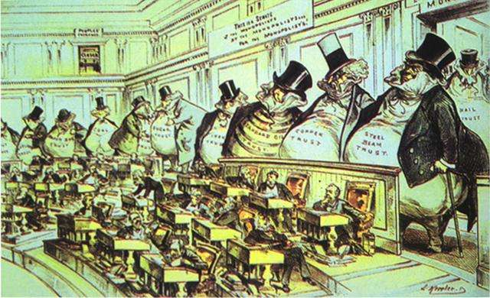

第二节：马克思主义科学性与革命性的统一
四、马克思主义的社会理想（目标）
马克思主义社会理想：推翻资本主义，实现社会主义和共产主义

Slide 69
第二节 马克思主义科学性和革命性的统一
【知识点4】马克思主义的社会理想（目标）【选择】
社会理想：
最高（长期）理想：共产主义（根本方向）
共同（近期）理想：中国特色社会主义 （必经阶段、必要基础）
（ 把我国建成富强、民主、文明、和谐、美丽的社会主义现代化国家 ）

Slide 70
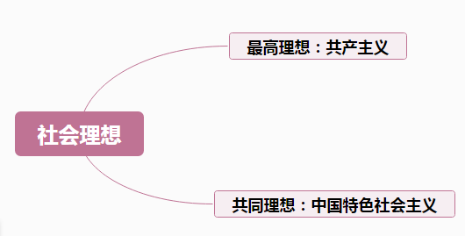
根本方向
必经阶段，必要基础

Slide 71
第二节 马克思主义科学性和革命性的统一
【知识点4】马克思主义的社会理想（目标）【选择】
社会理想：
共同理想是（ ），是必经（ ），是必要（ ）
最高理想是（ ），是根本（ ）

Slide 72
老马带你练真题
1.实现共同理想，必须 坚持以( )为根本方向。
A.阶段理想 B.共同理想
C.最高理想 D.社会主义理想

Slide 73
老马带你练真题
1.实现共同理想，必须 坚持以( C )为根本方向。
A.阶段理想 B.共同理想
C.最高理想 D.社会主义理想
解析：实现共同理想，必须 坚持以.最高理想为根本方向。

Slide 74
老马带你练真题
##中国各族人民的共同理想是（ ）
A 倡导社会主义的民主精神
B 高扬社会主义的平等思想
C 提倡诚实守信的伦理道德
D 把我国建设成为富强、民主、文明、和谐的社会主义现代化国家

Slide 75
老马带你练真题
##中国各族人民的共同理想是（D ）
A 倡导社会主义的民主精神
B 高扬社会主义的平等思想
C 提倡诚实守信的伦理道德
D 把我国建设成为富强、民主、文明、和谐的社会主义现代化国家

Slide 76
第二节：马克思主义科学性与革命性的统一
谁提出的
一、马克思主义的科学内涵（定义）
这理论干嘛的
工人阶级和人类解放的科学
二、马克思主义的理论特征（特点）
（）和（）的统一
第二节
三、马克思主义的理论品质（优点）
（ ）
四、马克思主义的社会理想（目标）
推翻（ ），建立（ ）
Notes:
科学内涵，马家三兄弟。
特点：以实践为基础的科学性和革命性的统一，马泽东说过，真正的理论在世界上只有一种，就是从客观实际中抽出来又在客观实际中得到了证明的理论。知识是从实践得来，再回到实践中去检验。
优点：与时俱进
目标： 推翻资本主义，实现社会主义和共产主义。

Slide 77
第二节：马克思主义科学性与革命性的统一
谁提出的
一、马克思主义的科学内涵（定义）
这理论干嘛的
工人阶级和人类解放的科学
二、马克思主义的理论特征（特点）
科学性和革命性，实践性
第二节
三、马克思主义的理论品质（优点）
与时俱进
四、马克思主义的社会理想（目标）
翻资实社共产
Notes:
科学内涵，马家三兄弟。
特点：以实践为基础的科学性和革命性的统一，马泽东说过，真正的理论在世界上只有一种，就是从客观实际中抽出来又在客观实际中得到了证明的理论。知识是从实践得来，再回到实践中去检验。
优点：与时俱进
目标： 推翻资本主义，实现社会主义和共产主义。

Slide 78
绪论：马克思主义是关于工人阶级和人类解放的科学
马克思主义的产生和发展
马克思主义科学性和革命性的统一
学习、运用和发展马克思主义
why？
what？
how？

Slide 79
绪论
第三节 学习、运用和发展马克思主义
【知识点1】学习马克思主义的根本方法
根本方法：理论联系实际【选择/简答】★
理论联系实际，就是把马克思主义的基本原理作为指导，去观察和分析社会实际、工作实际和思想实际。
在实际工作中反对经验主义和教条主义两种倾向。

Slide 80
老马带你练真题
##理论联系实际是（ ）
A 马克思主义理论特征
B 学习马克思主义的目的
C 马克思主义活的灵魂
D 学习马克思主义的方法

Slide 81
老马带你练真题
##理论联系实际是（D ）
A 马克思主义理论特征(科学性和革命性实践性)
B 学习马克思主义的目的
C 马克思主义活的灵魂
D 学习马克思主义的方法

Slide 82
老马带你练真题
##1. 学习马克思主义的根本方法是（ ） 1207
A 理论联系实际
B 矛盾分析法
C 阶级斗争分析法
D 主客观相结合分析法

Slide 83
老马带你练真题
##1. 学习马克思主义的根本方法是（ A ） 1207
A 理论联系实际
B 矛盾分析法
C 阶级斗争分析法
D 主客观相结合分析法

Slide 84
老马带你练真题
#2.学习马克思主义的目的是（ ） 1207
A 发展社会主义
B 全面建设小康社会
C 树立正确的世界观、人生观和价值观
D 实现中国梦

Slide 85
老马带你练真题
#2.学习马克思主义的目的是（C ）
A 发展社会主义
B 全面建设小康社会
C 树立正确的世界观、人生观和价值观
D 实现中国梦

Slide 86
老马带你练真题
#3.理论联系实际是学习马克思主义的根本方法。 坚持理论联系实际必须反对的两种倾向是经验主义和（ ）
A 相对主义
B 教条主义
C 绝对主义
D 折衷主义

Slide 87
老马带你练真题
#3.理论联系实际是学习马克思主义的根本方法。 坚持理论联系实际必须反对的两种倾向是经验主义和（ B）
A 相对主义
B 教条主义
C 绝对主义
D 折衷主义

Slide 88
结构图
时代的产物
德国古典哲学
黑格尔、费尔巴哈
第一节 马克思主义的产生与发展
理论来源
英国古典
政治经济学
亚当·斯密、大卫·李嘉图
实践中发展
英法
空想社会主义
圣西门、傅立叶、欧文
科学内涵
绪论
理论特征
科学性和革命性的统一
第二节 马克思主义科学性与革命性的统一
理论品质
与时俱进
第三节 学习、运用和发展马克思主义
社会理想

Slide 89
1. 理论特征
A. 与时俱进
2. 理论品质
B. 理论联系实际
3. 学习马克思主义的方法
C.科学性和革命性的统一
3. 学习马克思主义的目的
D.树立正确的世界观、
人生观和价值观

Slide 90
1. 理论特征
A. 与时俱进
2. 理论品质
B. 理论联系实际
3. 学习马克思主义的方法
C.科学性和革命性的统一
4. 学习马克思主义的目的
D.树立正确的世界观、
人生观和价值观

Slide 91
结构图
时代的产物
德国古典哲学
黑格尔、费尔巴哈
第一节 马克思主义的产生与发展
理论来源
英国古典
政治经济学
亚当·斯密、大卫·李嘉图
实践中发展
英法
空想社会主义
圣西门、傅立叶、欧文
科学内涵
绪论
理论特征
科学性和革命性的统一
第二节 马克思主义科学性与革命性的统一
理论品质
与时俱进
第三节 学习、运用和发展马克思主义
社会理想

Slide 92
第一章 物质世界及其发展规律

Slide 93
第一章 物质世界及其发展规律
1
物质世界和实践
2
物质世界的普遍联系和永恒发展
3
客观规律性与主观能动性
4
解放思想实事求是

Slide 94
√
Q：这个世界的本质究竟是什么？
哲学的基本问题
Q：我们能真正认识这个世界吗？
Q：世界是以什么样的状态存在？

Slide 95
第一节 物质世界和实践
【知识点1】哲学的基本问题：（ ）和（ ）的关系问题（选择）

Slide 96
第一节 物质世界和实践
【知识点1】哲学的基本问题：物质（存在）和意识（思维）的关系问题（选择）

Slide 97
第一节 物质世界和实践
【知识点1】哲学的基本问题（选择）
1、物质和意识哪一个是本原、哪个是第一性？（世界是怎么来的）
世界的本原是物质——
世界的本原是意识——
（ ）
意识和物质哪个是世界的本原？
即第一性问题。
（ ）

Slide 98
第一节 物质世界和实践
【知识点1】哲学的基本问题（选择）
1、物质和意识哪一个是本原、哪个是第一性？（世界是怎么来的）
世界的本原是物质——
世界的本原是意识——
唯物主义
意识和物质哪个是世界的本原？
即第一性问题。
唯心主义

Slide 99
第一节 物质世界和实践
唯物 / 唯心 （ ）
唯物 + 唯心 （ ）
本原只有一个，要么物质要么意识
承认世界的统一性
物质和意识都是本原
否认世界的统一性，就是二元论

Slide 100
第一节 物质世界和实践
物质是本原 / 唯心 一元论（统一）
唯物 + 唯心 二元论（分裂）
本原只有一个，要么物质要么意识
承认世界的统一性
X
物质和意识都是本原
否认世界的统一性，就是二元论

Slide 101
第一节 物质世界和实践
一元论
承认世界的统一性
（ ）
二元论
否认世界的统一性

Slide 102
第一节 物质世界和实践
一元论
承认世界的统一性
世界是否是统一的
二元论
否认世界的统一性

Slide 103
老马带你练真题
##哲学上的一元论与二元论的区别在于是否承认（ ）
A 世界的物质性
B 世界的统一性
C 世界的可知性
D 世界的多样性

Slide 104
老马带你练真题
##哲学上的一元论与二元论的区别在于是否承认（ B）
A 世界的物质性
B 世界的统一性
C 世界的可知性
D 世界的多样性

Slide 105
老马带你练真题
2、承认世界的统一性的哲学都属于（ ）1101/1201/1404
A. 一元论
B. 二元论
C. 唯物论
D. 唯心论

Slide 106
老马带你练真题
2、承认世界的统一性的哲学都属于（ A ）1101/1201/1404
A. 一元论
B. 二元论
C. 唯物论
D. 唯心论

Slide 107
老马带你练真题
哲学上的一元论就是承认 ( )
A、世界的本原是精神
B、世界的本原是物质
C、世界是统一的
D、世界是发展的

Slide 108
老马带你练真题
哲学上的一元论就是承认 ( c)
A、世界的本原是精神
B、世界的本原是物质
C、世界是统一的
D、世界是发展的

Slide 109
第一节 物质世界和实践
（ ）：世界是主观精神（感觉、思想）的产物
例：陆九渊“宇宙便是吾心、吾心便是宇宙”
唯心主义
（ )：世界是客观精神（天理、上帝等）的产物
例：朱熹“理在事先，理乃是天地万物之根”

Slide 110
第一节 物质世界和实践
主观唯心主义：世界是主观精神（感觉、思想）的产物
例：陆九渊“宇宙便是吾心、吾心便是宇宙”
唯心主义
客观唯心主义：世界是客观精神（天理、上帝等）的产物
例：朱熹“理在事先，理乃是天地万物之根”

Slide 111
第一节 物质世界和实践
（ ）：火、水、五行说、元气说
唯物主义
（ ）：原子，机械，否认发展变化
（ ）：唯物主义哲学的最高形态

Slide 112
第一节 物质世界和实践
古代的朴素唯物主义：火、水、五行说、元气说
唯物主义
近代形而上学唯物主义：原子，机械，否认发展变化
辩证唯物主义和历史唯物主义：唯物主义哲学的最高形态

Slide 113
第一节 物质世界和实践
主观唯心主义
意识
唯心主义
意识和物质哪个是世界的本原？
即第一性问题。
客观唯心主义
本体论
古代朴素唯物主义
物质
唯物主义
近代形而上学唯物主义
辩证唯物主义和历史唯物主义

Slide 114
老马带你练真题
#哲学的基本问题是（ ）
A 思维与存在的关系问题
B 物质和运动的关系问题
C 物质和时间的关系问题
D 物质和空间的关系问题

Slide 115
老马带你练真题
#哲学的基本问题是（ A）
A 思维与存在的关系问题
B 物质和运动的关系问题
C 物质和时间的关系问题
D 物质和空间的关系问题

Slide 116
哲学的基本问题：
√
Q 1 ：这个世界的本质究竟是什么？
Q 2 ：我们能真正认识这个世界吗？

Slide 117
第一节 物质世界和实践
【知识点1】哲学的基本问题（选择）
2、物质（存在）和意识（思维）有同一性吗？（人类能认识世界吗？）
能 —— （ ）
不能 —— （ ）
思维（意识）和存在(物质)的同一性问题
思维能否认识存在
可知论和不可知论是由对思维能不能认识存在、能不能正确地认识现实世界这个问题的不同回答而划分出来的。

Slide 118
第一节 物质世界和实践
【知识点1】哲学的基本问题（选择）
2、物质（存在）和意识（思维）有同一性吗？（人类能认识世界吗？）
能 —— 可知论
不能 —— 不可知论
思维（意识）和存在(物质)的同一性问题
思维能否认识存在
可知论和不可知论是由对思维能不能认识存在、能不能正确地认识现实世界这个问题的不同回答而划分出来的。

Slide 119
老马带你练真题
可知论与不可知论的对立在于是否承认（） 1604
A.人的认识是先于经验而获得的
B.思维能够正确地认识现实世界
C.人的认识是从外部世界得来的
D.思维能够能动地认识现实世界

Slide 120
老马带你练真题
可知论与不可知论的对立在于是否承认（B） 1604
A.人的认识是先于经验而获得的
B.思维能够正确地认识现实世界
C.人的认识是从外部世界得来的
D.思维能够能动地认识现实世界
解析：第一章第61页。可知论和不可知论是由对思维能不能认识存在、能不能正确地认识现实世界这个问题的不同回答而划分出来的。

Slide 121
第一节 物质世界和实践
物质
唯物主义
物质和意识哪个是本质 哪个是第一性的问题
本体论
哲学的基本问题：
物质VS意识的关系问题
意识
唯心主义
思维（意识）和存在(物质)的同一性问题
思维能否认识存在
能
可知论
认识论
不能
不可知论

Slide 122
哲学的其他问题：
世界是以什么样的状态存在？
联系 | 发展 | 承认矛盾
孤立 | 静止 | 否认矛盾

Slide 123
哲学的其他问题：
世界是以什么样的状态存在？
联系 | 发展 | 承认矛盾 | 辩证法
孤立 | 静止 | 否认矛盾 | 形而上学

Slide 124
小结
物质
唯物主义
一元论
主观唯心主义
意识
唯心主义
世界本质是什么？
客观唯心主义
二元论
物质+意识
哲学的
基本问题
能
可知论
终极三问
我们能认识这个世界么？
不能
不可知论
我们已经认识世界
运动 联系 矛盾
辩证法
然
世界是如何存在的？
后
呢
静止 孤立 否认矛盾
形而上学

Slide 125
1. 第一性的问题
A. 可知论和不可知论
2. 同一性问题
B. 一元论和二元论
3. 世界的统一性
C.唯物主义和唯心主义
4. 世界存在状态问题
D.辩证法和形而上学

Slide 126
1. 第一性的问题
A. 可知论和不可知论
2. 同一性问题
B. 一元论和二元论
3. 世界的统一性
C.唯物主义和唯心主义
4. 世界存在状态问题
D.辩证法和形而上学

Slide 127
老马带你练真题
##对世界存在状态问题的不同回答所区分的哲学派别是
A、 可知论和不可知论
B、 反映论和先验论
C、 辩证法和形而上学
D、 唯物主义和唯心主义

Slide 128
老马带你练真题
##对世界存在状态问题的不同回答所区分的哲学派别是C
A、 可知论和不可知论
B、 反映论和先验论
C、 辩证法和形而上学
D、 唯物主义和唯心主义

Slide 129
马克思的选择：
√
√
唯物主义
唯心主义
辩证法
形而上学

Slide 130
第一节 物质世界和实践
物质观
运动观
世界统一性
时空观
实践观

Slide 131
【物质观】
】

Slide 132
第一节 物质世界和实践
第一章
【物质观】（选择题）
物质是不依赖于意识又能为意识所反映的客观实在。(列宁)
列宁对物质的定义：物质是标志客观实在的哲学范畴，这种客观实在是人通过感觉感知的，它不依赖于我们的感觉而存在，为我们的感觉所复写，摄影，反映。物质的唯一特性是？？？性。
客观实在性是______共性。

Slide 133
第一节 物质世界和实践
第一章
【物质观】（选择题）
物质是不依赖于意识又能为意识所反映的客观实在。(列宁)
列宁对物质的定义：物质是标志客观实在的哲学范畴，这种客观实在是人通过感觉感知的，它不依赖于我们的感觉而存在，为我们的感觉所复写，摄影，反映。物质的唯一特性是客观实在性。
客观实在性是一切物质的共性。

Slide 134
老马带你练真题
#客观实在性是（）
A. 自然物质的个性
B. 一切物质的共性
C. 物质的具体形态
D. 物质的具体形态

Slide 135
老马带你练真题
#客观实在是（B）
A. 自然物质的个性
B. 一切物质的共性
C. 物质的具体形态
D. 物质的具体形态（否）

Slide 136
老马带你练真题
#物质的唯一特性是（ ）
A 不可逆性
B 客观实在性
C 可知性
D 伸张性

Slide 137
老马带你练真题
#物质的唯一特性是（B ）
A 不可逆性
B 客观实在性
C 可知性
D 伸张性

Slide 138
【运动观】
】
物质与运动的关系
两个关系
运动与静止的关系

Slide 139
第一节 物质世界和实践
第一章
【运动观】（选择题）
1、运动是物质的根本属性和存在方式。
物质和运动不可分割：物质是运动的主体，运动是物质的固有属性。
①物质必须是运动的（否认运动的物质）。否认运动，必然导致形而上学。
②运动着的必须是物质（不存在没有物质的运动）。否认物质，必然导致唯心主义。
否认运动是形而上学
“刻舟求剑”
“不是风动，不是幡动，仁者心动。”
否认物质是唯心主义

Slide 140
第一节 物质世界和实践
第一章
【运动观】（选择题）
否认运动，必然导致（ ）。
否认物质，必然导致（ )。

Slide 141
第一节 物质世界和实践
第一章
【运动观】（选择题）
否认运动，必然导致（形而上学）。
否认物质，必然导致（唯心主义)。

Slide 142
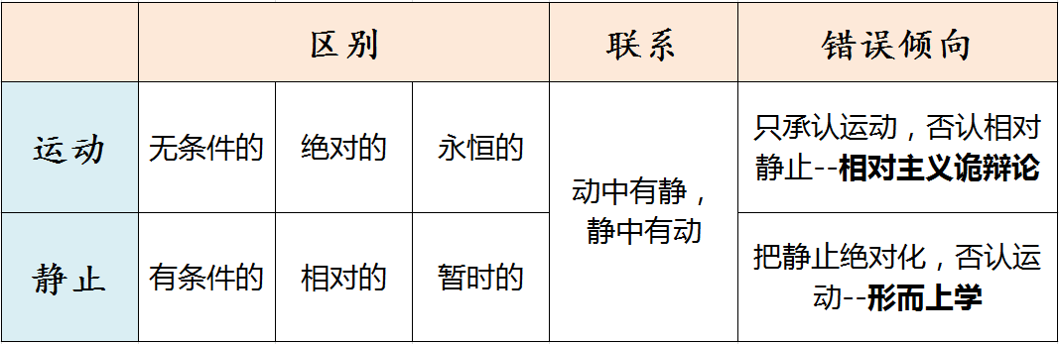
第一节 物质世界和实践
第一章
2、运动与静止的关系：物质是绝对运动和相对静止的统一。【选择】
运动和静止的关系:绝对和相对的关系 (唯物辩证法)
Notes:
坐地日行八万里，巡天遥看一千河

Slide 143
老马带你练真题
#只承认绝对运动不承认相对静止的观点是（ ）
A. 主观唯心主义
B. 相对主义诡辩论
C. 形而上学
D. 客观唯心主义

Slide 144
老马带你练真题
#只承认绝对运动不承认相对静止的观点是（B ）
A. 主观唯心主义
B. 相对主义诡辩论
C. 形而上学
D. 客观唯心主义

Slide 145
老马带你练真题
###在物质和运动的关系问题上，唯心主义的错误在于
A.否认物质的绝对运动
B.夸大相对静止的存在
C.否认物质是运动的主体
D.主张没有运动的物质
（ ）

Slide 146
老马带你练真题
###在物质和运动的关系问题上，唯心主义的错误在于
A.否认物质的绝对运动（否)
B.夸大相对静止的存在
C.否认物质是运动的主体
D.主张没有运动的物质(否认运动)
（ C）

Slide 147
老马带你练真题
##“绝对运动中包含着相对静止，相对静止中包含着绝对运动”，这是一种（ ）
A 、相对主义诡辩论的观点
B 、唯物辩证法的观点
C 、形而上学的观点
D 、客观唯心主义的观点

Slide 148
老马带你练真题
##“绝对运动中包含着相对静止，相对静止中包含着绝对运动”，这是一种（ B）
A 、相对主义诡辩论的观点
B 、唯物辩证法的观点
C 、形而上学的观点
D 、客观唯心主义的观点
正确答案： B

Slide 149
第一节 物质世界和实践
物质观
运动观
世界统一性
时空观
实践观

Slide 150
【时空观】
】

Slide 151
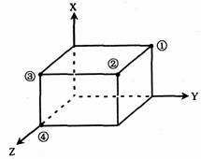
第一节 物质世界和实践
第一章
【时空观】（选择题）
【知识点5】时间和空间是物质运动的存在方式【选择】
①时间是物质运动的持续性和顺序性。（一维性：盛年不重来，一日难再晨）
②空间是物质运动的广延性和伸张性。（三维性：长宽高）
时间和空间既是绝对的、无限的，又是相对的、有限的，是绝对和相对、无限和有限的统一。这是辩证唯物主义的观点。

Slide 152
第一节 物质世界和实践
第一章
【时空观】（选择题）
时间和空间是（ ）的（ ）【选择】
①时间是物质运动的持续性和顺序性。特点是：（ ）
②空间是物质运动的广延性和伸张性。特点是：（ ）

Slide 153
老马带你练真题
#时间和空间是（ ）
A 物质的本质特性
B 物质的根本属性
C 运动着的物质的存在方式
D 人们头脑中形成的观念

Slide 154
老马带你练真题
#时间和空间是（c ）
A 物质的本质特性
B 物质的根本属性
C 运动着的物质的存在方式
D 人们头脑中形成的观念

Slide 155
老马带你练真题
##“盛年不重来，一日难再晨”，这个谚语说的是（ ）
A. 时间具有一维性 B. 物质运动具有持续性
C. 时间具有有限性 D. 物质运动具有顺序性

Slide 156
老马带你练真题
##“盛年不重来，一日难再晨”，这个谚语说的是（ A ）
A. 时间具有一维性 B. 物质运动具有持续性
C. 时间具有有限性 D. 物质运动具有顺序性

Slide 157
老马带你练真题
##时间和空间既是绝对的、无限的，又是相对的、有限的。这是一种（ ）
A 、诡辩论的观点
B 、辩证唯物主义的观点
C 、实用主义的观点
D 、行而上学的观点

Slide 158
老马带你练真题
##时间和空间既是绝对的、无限的，又是相对的、有限的。这是一种（B ）
A 、诡辩论的观点
B 、辩证唯物主义的观点
C 、实用主义的观点
D 、行而上学的观点

Slide 159
第一节 总结
认识
世界是物质的
物质是客观实在的
物质是运动的
物质运动存在方式
哲学的基本问题：唯物VS唯心
列宁的物质定义
绝对运动VS相对静止
时间和空间

Slide 160
第一节 物质世界和实践
物质观
运动观
世界统一性
时空观
实践观

Slide 161
【实践观】

Slide 162
第一节 物质世界和实践
第一章
【实践观】实践的本质、特点、形式和作用
（一）实践是主体能动地改造和探索客体的客观物质活动。【选择】

Slide 163
第一节 物质世界和实践
第一章
【实践观】实践的本质、特点、形式和作用
（一）实践是主体能动地改造和探索客体的客观物质活动。【选择】
基本特点
1、客观性（主体/工具/对象）
2、自觉能动性（有意识有目的）
3、社会历史性 “可冻死”
基本形式
1、物质生产实践（解决衣食住行问题）
2、处理社会关系的实践
3、科学实验

Slide 164
第一节 物质世界和实践
第一章
【实践观】实践的本质、特点、形式和作用
（一）实践是主体能动地改造和探索客体的客观物质活动。【选择】
基本特点
1、客观性（主体/工具/对象）
2、自觉能动性（有意识有目的）
3、社会历史性 “可冻死”
基本形式
1、物质生产实践（最基本）（解决衣食住行问题）【选择】
2、处理社会关系的实践
3、科学实验

Slide 165
老马带你练真题
##马克思主义认为，实践是（ ）
A 、主体能动地改造和探索客体的客观物质活动
B 、主观的精神活动
C 、认为应付环境所采取的生物性活动
D 、个人的日常生活活动

Slide 166
老马带你练真题
#马克思主义认为，实践是（ A）
A、主体能动地改造和探索客体的客观物质活动
B 、主观的精神活动
C 、认为应付环境所采取的生物性活动
D 、个人的日常生活活动

Slide 167
老马带你练真题
##1. 下列活动中属于最基本的实践形式的是（ ） 1207
A．物质生产活动
B．处理社会关系活动
C．科学实验活动
D．艺术表演活动

Slide 168
老马带你练真题
##1. 下列活动中属于最基本的实践形式的是（ A ） 1207
A．物质生产活动
B．处理社会关系活动
C．科学实验活动
D．艺术表演活动
解析：实践形式有三种：物质生产实践、处理社会关系的实践、科学实践。其中物质生产实践是解决衣食住行的活动，是最基本的实践形式。

Slide 169
老马带你练真题
##下列选项中属于最基本的实践活动的是（ ）
A 、社会管理活动
B 、科学实验活动
C 、社会改革活动
D 、物质生产活动

Slide 170
老马带你练真题
##下列选项中属于最基本的实践活动的是（ D）
A 、社会管理活动
B 、科学实验活动
C 、社会改革活动
D 、物质生产活动

Slide 171
第一节 物质世界和实践
第一章
【实践观】实践的本质、特点、形式和作用
（一）社会生活在本质上是实践的【选择】
马克思主义认为：实践是人类社会产生、存在和发展的基础，
所以实践就是社会生活的本质。
补充：社会历史是人们是实践活动创造的。【选择】

Slide 172
老马带你练真题
1. 马克思主义认为社会生活在本质上是实践的，这是因为（ ）
A. 实践主体处于一定的社会关系中
B. 实践具有客观性、能动性和社会历史性
C. 实践是个人日常生活的活动
D. 实践是人类社会产生、存在和发展的基础

Slide 173
老马带你练真题
1. 马克思主义认为社会生活在本质上是实践的，这是因为（ D ）
A. 实践主体处于一定的社会关系中
B. 实践具有客观性、能动性和社会历史性
C. 实践是个人日常生活的活动
D. 实践是人类社会产生、存在和发展的基础
解析：马克思主义认为，实践是人类社会产生、存在和发展的基础，是社会生活的本质。

Slide 174
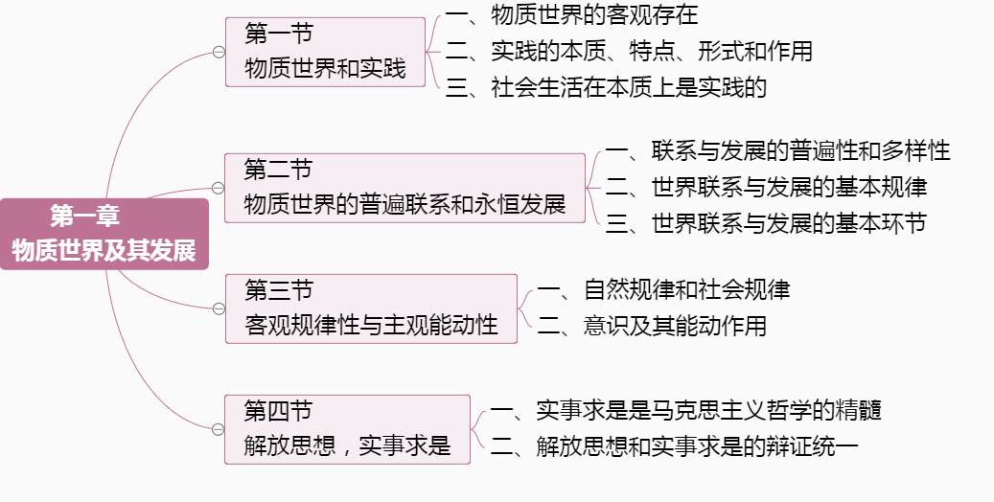

Slide 175
第一章 物质世界及其发展规律

Slide 176
第一章 物质世界及其发展规律
1
物质世界和实践
2
物质世界的普遍联系和永恒发展
唯物辩证法
3
客观规律性与主观能动性
4
解放思想实事求是

Slide 177
第二节 物质世界的普遍联系和永恒发展
【知识点1】 唯物辩证法的总特征
唯物辩证法认为，物质世界是普遍联系和永恒发展的；
（ ）的观点和（ ）的观点是唯物辩证法的总特征。（选择题）

Slide 178
第二节 物质世界的普遍联系和永恒发展
【知识点1】 唯物辩证法的总特征
唯物辩证法认为，物质世界是普遍联系和永恒发展的；
联系的观点和发展的观点是唯物辩证法的总特征。（选择题）

Slide 179
第二节 物质世界的普遍联系和永恒发展
【知识点2】联系
一、含义：事物之间以及事物内部诸要素之间的相互影响、相互作用和相互制约。
二、特点（选择题）
1、客观性：事物本身固有，不以人的意志为主观转移；
2、普遍性：任何事物、事物之间都是联系的，整个世界是一个相互联系的整体； 世界上任何事物都不能孤立地存在，都与周围的其他事物处于相互联系之中
3、多样性：直接和间接、内部和外部、必然和偶然联系等。
（本质的和必然的联系决定事物的基本性质和基本发展趋势）（选择题）
Notes:
鸡父之战

Slide 180
老马带你练真题
#唯物辩证法有两个总特征，一个是普遍联系的观点，另一个是 ( )
A、 质量互变的观点
B、 永恒发展的观点
C、 对立统一的观点
D、 辩证否定的观点

Slide 181
老马带你练真题
#唯物辩证法有两个总特征，一个是普遍联系的观点，另一个是 (B )
A、 质量互变的观点
B、 永恒发展的观点
C、 对立统一的观点
D、 辩证否定的观点

Slide 182
老马带你练真题
##下列观点中表述唯物辩证法总特征的是( ) 1-P71 1310
A．量变和质变的观点
B．对立统一的观点
C．联系和发展的观点
D．辩证否定的观点

Slide 183
老马带你练真题
##下列观点中表述唯物辩证法总特征的是( C ) 1-P71 1310
A．量变和质变的观点
B．对立统一的观点
C．联系和发展的观点
D．辩证否定的观点
解析：第一章第71页。唯物辩证法的两个总特征是联系和发展的观点。

Slide 184
老马带你练真题
##1. 下列各项属于主观臆想联系的是（ ）
A. 江河污染影响人们的生活
B. 核泄漏事故危及人类的生存
C. 毁林导致生物物种的迅速减少
D. 彗星出现预示将要发生战争

Slide 185
老马带你练真题
#2.联系的（ ）是指世界上任何事物都不能孤立地存在，都与周围的其他事物处于相互联系之中
A. 普遍性
B. 客观性
C. 多样性
D. 复杂性

Slide 186
老马带你练真题
#2.联系的（A ）是指世界上任何事物都不能孤立地存在，都与周围的其他事物处于相互联系之中
A. 普遍性
B. 客观性
C. 多样性
D. 复杂性

Slide 187
老马带你练真题
#3.联系的（ ）是指事物之间的相互联系是事物本身固有的，是不以人的主观意志为转移的
A. 普遍性
B. 客观性
C. 多样性
D. 复杂性

Slide 188
老马带你练真题
#3.联系的（B ）是指事物之间的相互联系是事物本身固有的，是不以人的主观意志为转移的
A. 普遍性
B. 客观性
C. 多样性
D. 复杂性

Slide 189
老马带你练真题
#4.联系具有多样性，不同的联系在事物发展过程中的作用不同， 其中决定事物的基本性质及其发展的基本趋势是事物的（ ）
A 直接联系
B 内部联系
C 外部联系
D 本质的和必然的联系

Slide 190
老马带你练真题
#4.联系具有多样性，不同的联系在事物发展过程中的作用不同， 其中决定事物的基本性质及其发展的基本趋势是事物的（D ）
A 直接联系
B 内部联系
C 外部联系
D 本质的和必然的联系

Slide 191


第二节 物质世界的普遍联系和永恒发展
【知识点3】发展
1、含义：新事物代替旧事物的过程。（实质：新事物的产生和旧事物的灭亡）
2、区分新旧事物根本标志：
①是否符合事物发展的必然趋势；
（新事物是在旧事物之后产生的）
（在新的历史条件下产生的）
（得到大多数人的认同和支持）
（具有新的形势和新的特点）
②是否具有强大的生命力；③是否有远大的发展前途。

Slide 192
第二节 物质世界的普遍联系和永恒发展
【知识点3】发展
3、新事物必然战胜旧事物的原因（主观题）
由新旧事物的本质特点和事物发展的辩证本性决定的
①趋势：新事物符合事物发展必然趋势（根本原因）
②优越：新事物优越于旧事物
③人民：新事物符合广大人民群众的利益和要求，能得到广大人民群众的拥护和支持

Slide 193
第二节 物质世界的普遍联系和永恒发展
【知识点3】发展
4、世界的运动发展
世界上的一切事物都是运动、变化和发展的，所以世界是过程的集合。
“世界不是既成的事物的集合体，而是过程的集合体”(选择)
——恩格斯（唯物辩证法的观点）

Slide 194
老马带你练真题
#唯物辩证法认为，发展的实质是（ ）
A 新事物的产生和旧事物的灭亡
B 事物的特殊运动变化
C 事物具体性质的变化
D 事物存在范围的扩大

Slide 195
老马带你练真题
#唯物辩证法认为，发展的实质是（A ）
A 新事物的产生和旧事物的灭亡
B 事物的特殊运动变化
C 事物具体性质的变化
D 事物存在范围的扩大

Slide 196
老马带你练真题
#1．区分新事物和旧事物的标志在于看它们（ ）
A 是否在新的历史条件下产生的
B 是否得到绝大多数人的认同和支持
C 是否具有新的形势和新的特点
D 是否符合事物发展的必然趋势

Slide 197
老马带你练真题
#1．区分新事物和旧事物的标志在于看它们（ D）
A 是否在新的历史条件下产生的
B 是否得到绝大多数人的认同和支持
C 是否具有新的形势和新的特点
D 是否符合事物发展的必然趋势

Slide 198
老马带你练真题
#2．新事物之所以必然战胜旧事物，从根本上说是由于（ ）
A 新事物是在旧事物之后产生的
B 新事物具有旧事物所没有的新形式
C 新事物具有旧事物所没有的新内容
D 新事物较旧事物更符合事物发展的必然趋势

Slide 199
老马带你练真题
#2．新事物之所以必然战胜旧事物，从根本上说是由于（D ）
A 新事物是在旧事物之后产生的
B 新事物具有旧事物所没有的新形式
C 新事物具有旧事物所没有的新内容
D 新事物较旧事物更符合事物发展的必然趋势

Slide 200
【总结】联系的观点和发展的观点是唯物辩证法的总特征。
1、联系：事物之间以及事物内部诸要素之间的相互影响、相互作用和相互制约。
联系的特点：客观性，普遍性，多样性。
2、发展：新事物代替旧事物的过程。（新事物的产生和旧事物的灭亡）
A区分新旧事物根本标志：趋势；生命力；前途。
B新事物必然战胜旧事物：趋势，优越，人民
C世界的发展是过程的集合

Slide 202
三大规律
对立统一规律：揭示事物发展的动力和源泉
质量互变规律：揭示事物发展的状态和形式
否定之否定规律：揭示事物发展的趋势和道路
世界联系与发展的基本规律
（矛盾）
（选择题）

Slide 203
对立统一规律
定义
对立统一
同一性和斗争性（基本属性）
内因和外因
矛盾
特殊性和普遍性(矛盾的精髓)
共性和个性，一般和个别
矛盾的不平衡性：主次矛盾以及矛盾的主次方面

Slide 204


对立
统一

Slide 205
第二节 物质世界的普遍联系和永恒发展
【知识点1】对立统一规律（矛盾规律）
矛盾的含义： 矛盾是反映事物内部对立和统一的关系哲学范畴，矛盾就是对立统一。
对立
第一章
统一
Notes:
勤快小人 懒惰小人

Slide 206
第二节 物质世界的普遍联系和永恒发展
【知识点1】对立统一规律（矛盾规律）
矛盾的含义： 矛盾是反映事物内部对立和统一的关系哲学范畴，矛盾就是对立统一。
对立
斗争性
第一章
统一
同一性
Notes:
勤快小人 懒惰小人

Slide 207
第二节 物质世界的普遍联系和永恒发展
【知识点2】矛盾的基本属性——矛盾的同一性和斗争性（选择题）
同一性：（相对的）
1、矛盾双方相互依存
2、矛盾双方相互贯通
①相互渗透或者包含
②一定条件下相互转化
斗争性：（绝对的）
矛盾双方相互排斥、相互对立的性质
买
卖
VS
Notes:
勤快小人 懒惰小人

Slide 208
第一章
第二节 物质世界的普遍联系和永恒发展
【知识点3】事物发展的内因和外因【选择、简答】
①含义：内因：事物的内部矛盾。外因：即外部矛盾。
②关系：内因是事物发展变化的( )，外因是事物发展变化的( )。
( )通过( )而起作用。
1. 我对现在的工作、工资不满意，想提升自己的学历……（内因）
2. 父母亲戚老公老婆想让我考……
3. 老板同事刺激我……
4. 丽丽老师鼓励我……
（外因）
矛盾是事物发展的动力，说明事物发展的根本原因是( ) 。(选择)

Slide 209
第一章
第二节 物质世界的普遍联系和永恒发展
【知识点3】事物发展的内因和外因【选择、简答】
①含义：内因：事物的内部矛盾。
外因：事物与其他事物的相互影响和相互作用，即外部矛盾。
②关系：内因是事物发展变化的根据，外因是事物发展变化的条件。
外因通过内因而起作用。
1. 我对现在的工作、工资不满意，想提升自己的学历……（内因）
2. 父母亲戚老公老婆想让我考……
3. 老板同事刺激我……
4. 丽丽老师鼓励我……
（外因）
矛盾是事物发展的动力，说明事物发展的根本原因是事物的内部矛盾。(选择)

Slide 210
第一章
第二节 物质世界的普遍联系和永恒发展
【知识点3】事物发展的内因和外因【选择、简答】
补充：
A矛盾是事物发展的动力，说明事物发展的根本原因是事物的内部矛盾。(选择)
B唯物辩证法关于事物发展的( )辩证关系的原理，是我们党制定和执行独立自主、 自力更生以及对外开放方针的重要理论基础。(选择)

Slide 211
第一章
第二节 物质世界的普遍联系和永恒发展
【知识点3】事物发展的内因和外因【选择、简答】
补充：
A矛盾是事物发展的动力，说明事物发展的根本原因是事物的内部矛盾。(选择)
B唯物辩证法关于事物发展的内因和外因辩证关系的原理，是我们党制定和执行独立自主、 自力更生以及对外开放方针的重要理论基础。(选择)

Slide 212
第一章
第二节 物质世界的普遍联系和永恒发展
【知识点4】矛盾的普遍性和特殊性
1、矛盾的普遍性：矛盾无时不在，无处不有。（时时有矛盾，事事有矛盾）
2、矛盾的特殊性：
3、方法论意义：分析矛盾的特殊性就是坚持具体问题具体分析。 “一把钥匙开一把锁”“ 对症下药“

Slide 213
第二节 物质世界的普遍联系和永恒发展
【知识点4】矛盾的普遍性和特殊性
4、矛盾的普遍性与特殊性（共性与个性）的关系：辩证统一
①矛盾普遍性与特殊性是相互(?)的。（理解：两者不分开）
②矛盾的普遍性和特殊性是相互(?)的。（理解：个性和共性就是不一样的）
③矛盾的普遍性与特殊性在一定条件下可以相互(?)。

Slide 214
第二节 物质世界的普遍联系和永恒发展
【知识点4】矛盾的普遍性和特殊性
4、矛盾的普遍性与特殊性（共性与个性）的关系：辩证统一
①矛盾普遍性与特殊性是相互联结的。（理解：两者不分开）
②矛盾的普遍性和特殊性是相互区别的。（理解：个性和共性就是不一样的）
③矛盾的普遍性与特殊性在一定条件下可以相互转化。

Slide 215
老马带你练真题
##矛盾是事物发展的动力，这说明事物发展的根本原因是（ ）
A 事物的内部矛盾
B 事物的特殊矛盾
C 事物的外部矛盾
D 事物的主要矛盾

Slide 216
老马带你练真题
##矛盾是事物发展的动力，这说明事物发展的根本原因是（ A）
A 事物的内部矛盾
B 事物的特殊矛盾
C 事物的外部矛盾
D 事物的主要矛盾

Slide 217
老马带你练真题
##我们党制定和执行独立自主、自力更生以及对外开放方针的理论基础是（ ）
A 矛盾的同一性和斗争性辩证关系的原理
B 事物发展的内因和外因辩证关系的原理
C 矛盾的普遍性和特殊性辩证关系的原理
D 事物发展的量变和质变辩证关系的原理

Slide 218
老马带你练真题
##我们党制定和执行独立自主、自力更生以及对外开放方针的理论基础是（B ）
A 矛盾的同一性和斗争性辩证关系的原理
B 事物发展的内因和外因辩证关系的原理
C 矛盾的普遍性和特殊性辩证关系的原理
D 事物发展的量变和质变辩证关系的原理
解析 唯物辩证法关于事物发展的内因和外因辩证关系的原理，是我们党制定和执行独立自主、 自力更生以及对外开放方针的重要理论基础。

Slide 219
老马带你练真题
##1. “一把钥匙开一把锁”这句话强调的是（ ）
A. 要注重分析矛盾的同一性
B. 要注重分析矛盾的斗争性
C. 要注重分析矛盾的特殊性
D. 要注重分析矛盾的普遍性

Slide 220
老马带你练真题
##1. “一把钥匙开一把锁”这句话强调的是（ C ）
A. 要注重分析矛盾的同一性
B. 要注重分析矛盾的斗争性
C. 要注重分析矛盾的特殊性
D. 要注重分析矛盾的普遍性
解析：不同的矛盾只能用不同的方法解决，只有具体地分析矛盾的特殊性，才能找到正确解决某一特殊矛盾的特殊方法，即“一把钥匙开一把锁”，从而取得成功。如果千篇一律地用一种方法解决各种不同的矛盾，那就必然失败。因此，具体问题具体分析是马克思主义的活的灵魂。

Slide 221
第二节 物质世界的普遍联系和永恒发展
【知识点5】矛盾的不平衡性【选择】
在事物的发展中处于支配地位，起决定作用的矛盾
不同矛盾
在事物的发展中处于服从地位的矛盾
不平衡性
矛盾双方中居于支配地位，起着主导作用的方面（主流）
同一矛盾
在矛盾双方中处于被支配地位的方面（支流）
矛盾一：学习和工作
矛盾二：减肥和美食

Slide 222
第二节 物质世界的普遍联系和永恒发展
【知识点5】矛盾的不平衡性【选择】
主要矛盾
在事物的发展中处于支配地位，起决定作用的矛盾
不同矛盾
次要矛盾
在事物的发展中处于服从地位的矛盾
不平衡性
主要方面
矛盾双方中居于支配地位，起着主导作用的方面（主流）
同一矛盾
次要方面
在矛盾双方中处于被支配地位的方面（支流）
矛盾一：学习和工作
矛盾二：减肥和美食

Slide 223
老马带你练真题
##在一对矛盾中，处于支配地位、起主导作用的是（ ）
A 矛盾的同一性
B 矛盾的斗争性
C 矛盾的主要方面
D 矛盾的特殊性

Slide 224
老马带你练真题
##在一对矛盾中，处于支配地位、起主导作用的是（c ）
A 矛盾的同一性
B 矛盾的斗争性
C 矛盾的主要方面
D 矛盾的特殊性

Slide 225
矛盾小结
定义
（ ）
（ ）基本属性
内因和外因
矛盾
（ ）矛盾的精髓
共性和个性，一般和个别
矛盾的不平衡性：主次矛盾以及矛盾的主次方面

Slide 226
矛盾小结
定义
对立统一
同一性和斗争性（基本属性）
内因和外因
矛盾
特殊性和普遍性(矛盾的精髓)
共性和个性，一般和个别
矛盾的不平衡性：主次矛盾以及矛盾的主次方面

Slide 227
老马带你练真题
矛盾有两个基本属性，一个是同一性，另一个是（ ）
A 客观性
B 普遍性
C 特殊性
D 斗争性

Slide 228
老马带你练真题
矛盾有两个基本属性，一个是同一性，另一个是（D ）
A 客观性
B 普遍性
C 特殊性
D 斗争性

Slide 229
老马带你练真题
#我国坚持独立自主、自力更生和对外开放的方针，进行社会主义现代化建设，其哲学依据是 ( )
A、 主要矛盾和次要矛盾关系的原理
B、 矛盾的普遍性和特殊性关系的原理
C、 事物发展的内因和外因辩证关系的原理
D、 事物发展的量变和质变关系的原理

Slide 230
老马带你练真题
#我国坚持独立自主、自力更生和对外开放的方针，进行社会主义现代化建设，其哲学依据是 ( C)
A、 主要矛盾和次要矛盾关系的原理
B、 矛盾的普遍性和特殊性关系的原理
C、 事物发展的内因和外因辩证关系的原理
D、 事物发展的量变和质变关系的原理

Slide 231
第二节 物质世界的普遍联系和永恒发展
【知识点6】 对立统一规律（矛盾规律）的地位及其原因
地位：对立统一规律是唯物辩证法的实质与核心，是基本规律。（选择题）
对比：( 和 )是唯物辩证法的总特征。
Notes:
勤快小人 懒惰小人

Slide 232
第二节 物质世界的普遍联系和永恒发展
【知识点6】 对立统一规律（矛盾规律）的地位及其原因
地位：对立统一规律是唯物辩证法的实质与核心，是基本规律。（选择题）
对比：联系和发展的规律是唯物辩证法的总特征。
原因：
①矛盾是揭示事物普遍联系的根本内容和发展变化的内在动力；
②贯穿于唯物辩证法其他规律和范畴的中心线索；
③矛盾分析法是最根本的认识方法；（选择题）
④承不承认对立统一规律以及矛盾是事物发展的动力是唯物辩证法与形而上学斗争的焦点和根本分歧。
承认矛盾 | 辩证法
否认矛盾 | 形而上学
Notes:
勤快小人 懒惰小人

Slide 233
联系+发展=辩证法
斗争焦点：___________________
（根本分歧）
孤立+静止=形而上学

Slide 234
联系+发展=辩证法
斗争焦点：是否承认矛盾是事物发展的动力
（根本分歧）
孤立+静止=形而上学

Slide 235
老马带你练真题
#1.认识事物的最根本方法是（ ） 1401 A. 普遍联系法 B. 阶级分析法
C. 矛盾分析法 D. 具体分析法

Slide 236
老马带你练真题
#1.认识事物的最根本方法是（ C ） 1401 A. 普遍联系法 B. 阶级分析法
C. 矛盾分析法 D. 具体分析法
解析：矛盾分析法是最根本的认识方法。

Slide 237
老马带你练真题
2. 唯物辩证法与形而上学根本对立和斗争的焦点在于，是否承认（ ） A. 联系具有复杂多样性
B. 新事物必然战胜旧事物
C. 质变是量变的必然结果
D. 矛盾是事物发展的动力

Slide 238
老马带你练真题
2. 唯物辩证法与形而上学根本对立和斗争的焦点在于，是否承认（ D ） A. 联系具有复杂多样性 B. 新事物必然战胜旧事物
C. 质变是量变的必然结果 D. 矛盾是事物发展的动力
解析：唯物辩证法与形而上学的根本对立和斗争的焦点在于是否承认矛盾是事物发展的动力。因为只有承认矛盾是事物发展的动力，才能科学地说明事物的运动变化发展，坚持发展的观点；而且只有坚持发展变化的观点，才能坚持普遍联系的观点。

Slide 239
老马带你练真题
##3. 唯物辩证法的实质与核心是（ ） 1-P56 1210
A 对立统一规律
B 联系规律
C 否定之否定规律
D 普遍性与特殊性的规律

Slide 240
老马带你练真题
##3. 唯物辩证法的实质与核心是（ A） 1-P56 1210
A 对立统一规律
B 联系规律
C 否定之否定规律
D 普遍性与特殊性的规律
解析：对立统一规律是唯物辩证法的实质与核心。联系和发展的规律是唯物辩证法的总特征。

Slide 241
老马带你练真题
##4.对立统一规律揭示了（ ）
A 事物发展的方向和道路
B 事物发展的动力和源泉
C 事物发展的状态和过程
D 事物发展的趋向和走势

Slide 242
老马带你练真题
##4.对立统一规律揭示了（B ）
A 事物发展的方向和道路
B 事物发展的动力和源泉
C 事物发展的状态和过程
D 事物发展的趋向和走势

Slide 243
三大规律
对立统一规律：揭示事物发展的动力和源泉
质量互变规律：揭示事物发展的状态和形式
否定之否定规律：揭示事物发展的趋势和道路
世界联系与发展的基本规律
（矛盾）
（选择题）

Slide 244
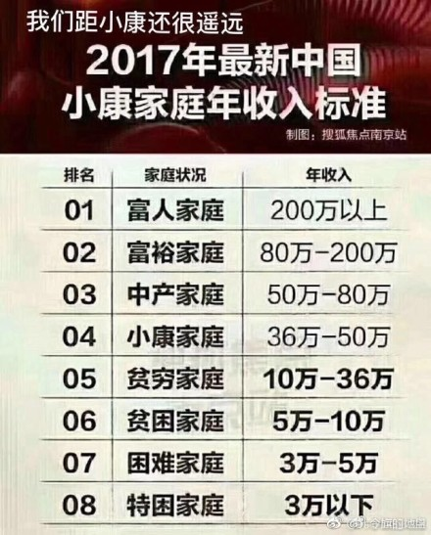
第一章
第二节 物质世界的普遍联系和永恒发展
【知识点7】质量互变规律【选择/简答】
（1）量变：事物数量的增减和场所的变更，以及事物构成
成分在空间上排列组合的变化。（微小的，不显著的）
（2）质变：事物的根本性的变化，事物由一种质态向
另一种质态的飞跃。（根本性的，显著的）
（3）度：界限(选择)
区分量变和质变的根本标志是事物的变化是否超出度的范围

Slide 245
第一章
第二节 物质世界的普遍联系和永恒发展
【知识点7】质量互变规律【选择/简答】
（4）辩证关系：
①量变是质变的必要准备，质变以量变为前提和基础。
②质变是量变的必然结果，量变达到一定程度必将会引起质变。
如果需要保持事物的性质不变，就要注意分寸， 坚持适度原则
我们要坚持适度原则。（注意分寸、掌握火候、适可而止）

Slide 246
老马带你练真题
# #区分量变和质变的根本标志是（ ）
A 、事物的变化是否迅速
B 、事物的变化是否超出度的范围
C 、事物的变化是否彻底
D 、事物的变化是否具有必然性

Slide 247
老马带你练真题
##区分量变和质变的根本标志是（ B ）
A 、事物的变化是否迅速
B 、事物的变化是否超出度的范围
C 、事物的变化是否彻底
D 、事物的变化是否具有必然性解析 事物的变化是否超出度的范围，是区分量变和质变的根本标志。

Slide 248
老马带你练真题
##质量互变规律揭示了（ ）
A 事物发展的基本趋势
B 事物发展的状态和形式
C 事物发展的方向和道路
D 事物发展的源泉和动力

Slide 249
老马带你练真题
##质量互变规律揭示了（B ）
A 事物发展的基本趋势
B 事物发展的状态和形式
C 事物发展的方向和道路
D 事物发展的源泉和动力

Slide 250
三大规律
对立统一规律：揭示事物发展的动力和源泉
质量互变规律：揭示事物发展的状态和形式
否定之否定规律：揭示事物发展的趋势和道路
（选择题）

Slide 251
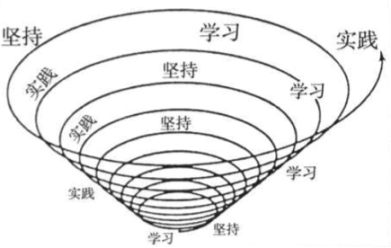

第一章
第二节 物质世界的普遍联系和永恒发展
【知识点8】否定之否定规律——辩证的否定观（自己对自己的批判和继承）
三个阶段：“肯定——否定——否定之否定（肯定）”。
形式：螺旋式上升和波浪式前进，揭示了事物发展是前进性和曲折性的统一。
吾日三省吾身，我美吗？我鼻子不美。好，去整容垫鼻子……
Notes:
双重否定=肯定 “高吗?富吗?帅吗?

Slide 252
老马带你练真题
##否定之否定规律揭示了（ ）
A 事物的发展是必然性和偶然性的统一
B 事物的发展是量变和质变的统一
C 事物的发展是前进性和曲折性的统一
D 矛盾是事物发展的动力和源泉

Slide 253
老马带你练真题
##否定之否定规律揭示了（C ）
A 事物的发展是必然性和偶然性的统一 (五对范畴)
B 事物的发展是量变和质变的统一（质量互变规律）
C 事物的发展是前进性和曲折性的统一
D 矛盾是事物发展的动力和源泉（对立统一规律）
解析 否定之否定规律揭示事物发展要经历“肯定-否定-否定之否定”的过程， 也就是说事物发展的趋势和道路是前进性和曲折性的统一。

Slide 254
老马带你练真题
#传统文化的批判继承态度依据的是 （ ）
A、 辩证唯物主义真理观
B、 辩证否定的原理
C、 历史唯物主义群众观
D、 对立统一的原理

Slide 255
老马带你练真题
#对传统文化的批判继承态度依据的是 （B ）
A、 辩证唯物主义真理观
B、 辩证否定的原理
C、 历史唯物主义群众观
D、 对立统一的原理

Slide 256
老马带你练真题
##要建设社会主义先进文化，对传统文化就必须批判地继承。这种态度依据的哲学道理是( )
A、 世界是过程集合体的原理
B、 新事物必然战胜旧事物的原理
C、 内容决定形式的原理
D、 辩证的否定的原理

Slide 257
老马带你练真题
##要建设社会主义先进文化，对传统文化就必须批判地继承。这种态度依据的哲学道理是( D)
A、 世界是过程集合体的原理
B、 新事物必然战胜旧事物的原理
C、 内容决定形式的原理
D、 辩证的否定的原理

Slide 258
1.对立统一规律
A.状态和形式
2.质量互变规律
B.趋势和道路
3.否定之否定规律
C.动力和源泉

Slide 259
1.对立统一规律
（唯物辩证法的实质与核心）
A.状态和形式
2.质量互变规律
B.趋势和道路
3.否定之否定规律
C.动力和源泉

Slide 260
第二节总结
联系
2总特征
发展
同一性VS斗争性
内因VS外因
对立统一
动力
普遍性VS特殊性
唯物辩证法
3规律
质量互变
状态
主次矛盾
不平衡性
否定之否定
趋势
矛盾的主次方面
原因VS结果
必然性VS偶然性
5范畴
可能性VS现实性
内容VS形式
本质VS现象

Slide 261
第二节总结
联系
2总特征
发展
同一性VS斗争性
内因VS外因
对立统一
动力
普遍性VS特殊性
唯物辩证法
3规律
质量互变
状态
主次矛盾
不平衡性
否定之否定
趋势
矛盾的主次方面
原因VS结果
必然性VS偶然性
5范畴
可能性VS现实性
内容VS形式
本质VS现象

Slide 262
第二节 物质世界的普遍联系和永恒发展
【知识点1】原因和结果【选择】
定义 |  | 关系
原因 | 引起某种现象的现象 | 对立统一，相互作用
结果 | 被某种现象所引起的现象
热
开通空调
冷
关空调
热

Slide 263
【知识点2】必然性和偶然性（选择题）
定义 |  | 关系(对立统一)
必然性 | 事物联系和发展过程中确定不移的、不可避免的趋势。 | 对立统一
偶然性 | 事物联系和发展过程中不确定的趋势
机械决定论把世界上的一切现象都看成必然的，否认偶然性的存在。（选择）

Slide 264
第二节 物质世界的普遍联系和永恒发展
【知识点3】可能性和现实性【选择】
定义 |  | 关系
可能性 | 包含在现实事物之中的、预示着事物发展前途的种种趋势（未发生） | 对立统一，相互作用
现实性 | 客观事物和现象的种种联系（已发生） 只有合乎必然性的东西，才是现实的
离婚
……
结婚
出生
白头偕老
不结婚

Slide 265
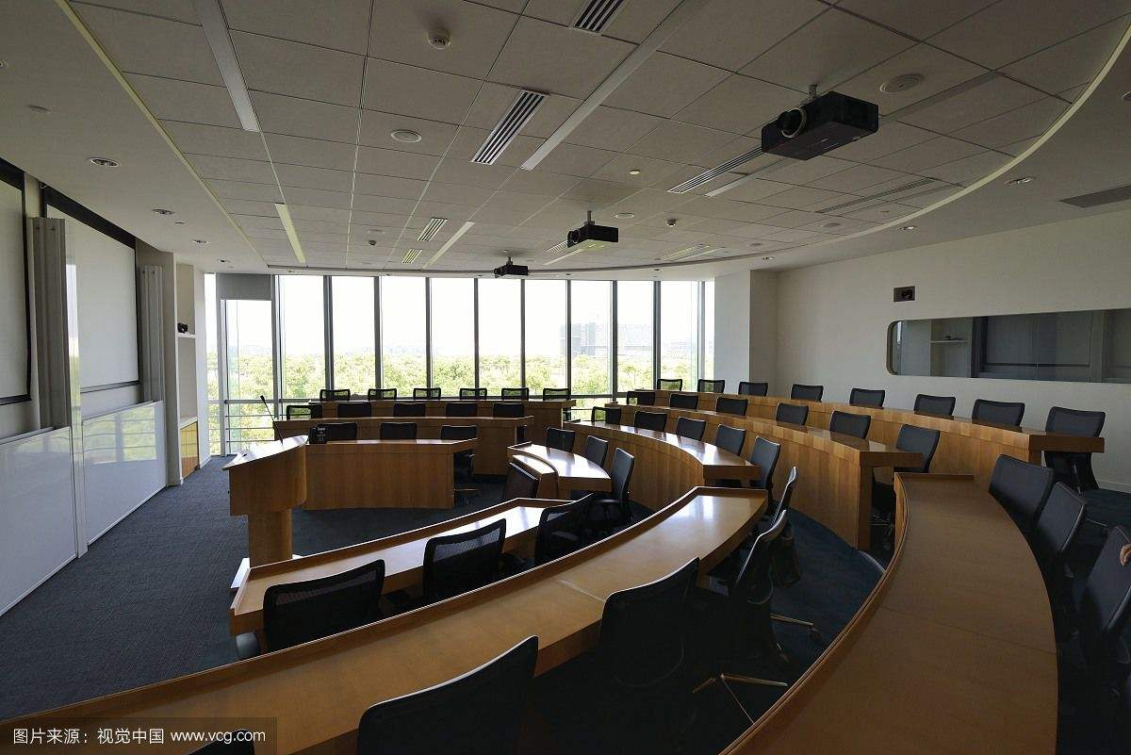
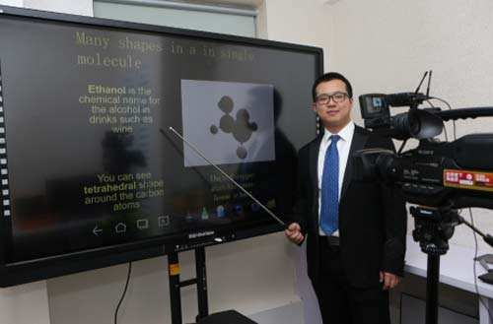
第二节 物质世界的普遍联系和永恒发展
【知识点4】内容和形式【选择】
内在要素和结构方式
定义 |  | 关系
内容 | 构成事物一切要素的总和 | 对立统一，相互作用
形式 | 把内容各要素统一起来的结构或表现形式
课程内容
上课的形式呈现

Slide 266

第二节 物质世界的普遍联系和永恒发展
【知识点5】本质和现象【选择】
定义 |  | 关系
本质 | 事物的根本性质以及 组成事物基本要素的内在联系 | 对立统一，相互作用
现象 | 事物的表面特征以及这些特征的外部联系 包括：真相、假象
笑里藏刀

Slide 267
 | 5对范畴 | 定义 | 解释
1 | 原因 | 引起某种现象的现象 | 因果关系
 | 结果 | 被某种现象所引起的现象
2 | 必然性 | 事物联系和发展过程中确定不移的、不可避免的趋势。 | 概率大小
 | 偶然性 | 事物联系和发展过程中不确定的趋势。
3 | 现实性 | 只有合乎必然性的东西，才是现实的 | 是否发生过
 | 可能性 | 包含在现实事物中的、预示事物发展前途的种种趋势
4 | 内容 | 构成事物一切要素的总和 | 内在和外在
 | 形式 | 把内容各要素统一起来的结构或表现形式
5 | 本质 | 事物的根本性质以及组成事物基本要素的内在联系 | 规律和表现
 | 现象 | 事物的表面特征以及这些特征的外部联系

Slide 268
老马带你练真题
##把世界上的一些现象都看成是必然的，否认偶然性的存在是（ ）
A 机械决定论
B 唯心主义非决定论
C 唯心主义宿命论
D 机械宿命论

Slide 269
老马带你练真题
##把世界上的一些现象都看成是必然的，否认偶然性的存在是（ A）
A 机械决定论
B 唯心主义非决定论
C 唯心主义宿命论
D 机械宿命论

Slide 270
第二节总结
联系
2总特征
发展
同一性VS斗争性
内因VS外因
对立统一
动力
普遍性VS特殊性
唯物辩证法
3规律
质量互变
状态
主次矛盾
不平衡性
否定之否定
趋势
矛盾的主次方面
原因VS结果
必然性VS偶然性
5范畴
可能性VS现实性
内容VS形式
记忆：2/3/5
本质VS现象

Slide 271
第一章 物质世界及其发展规律
1
物质世界和实践
2
物质世界的普遍联系和永恒发展
3
客观规律性与主观能动性
4
解放思想实事求是

Slide 272
春夏秋冬四季更迭
人要经历生老病死
规律

Slide 273
第三节 客观规律性与主观能动性
【知识点1】客观规律
1、含义：物质运动发展过程中本质的、必然的、稳定的联系。

Slide 274
第三节 客观规律性与主观能动性
【知识点1】客观规律
1、含义：物质运动发展过程中本质的、必然的、稳定的联系。
2、特性：
（1）客观性：客观存在，不以人的意志为转移
人们能创造或消灭规律，任意地改变规律。
人们能认识规律、利用规律。
X
√

Slide 275
第三节 客观规律性与主观能动性
【知识点1】客观规律
1、含义：物质运动发展过程中本质的、必然的、稳定的联系。
2、特性：
（1）客观性：客观存在，不以人的意志为转移
人们不能创造或消灭规律，任意地改变规律。
人们能认识规律、利用规律。
（2）普遍性：规律在很大范围和领域中起作用。
例：资本主义被社会主义所取代
规律的两个特点是( ) ------选择

Slide 276
第三节 客观规律性与主观能动性
【知识点1】客观规律
3、分类：
地球的自转和公转
资本主义终将被社会主义取代

Slide 277
老马带你练真题
##规律的两个特点是( ) 1-P90 1410
客观性和普遍性
B．客观性和历史性
C．普遍性和持久性
D．普遍性和自觉性

Slide 278
老马带你练真题
##规律的两个特点是( A ) 1-P90 1410
客观性和普遍性
B．客观性和历史性
C．普遍性和持久性
D．普遍性和自觉性

Slide 279
老马带你练真题
#规律具有两个特点，一个是普遍性，另一个是( )
A、 客观性
B、 变动性
C、 社会性
D、 能动性

Slide 280
老马带你练真题
#规律具有两个特点，一个是普遍性，另一个是( A)
A、 客观性
B、 变动性
C、 社会性
D、 能动性

Slide 281
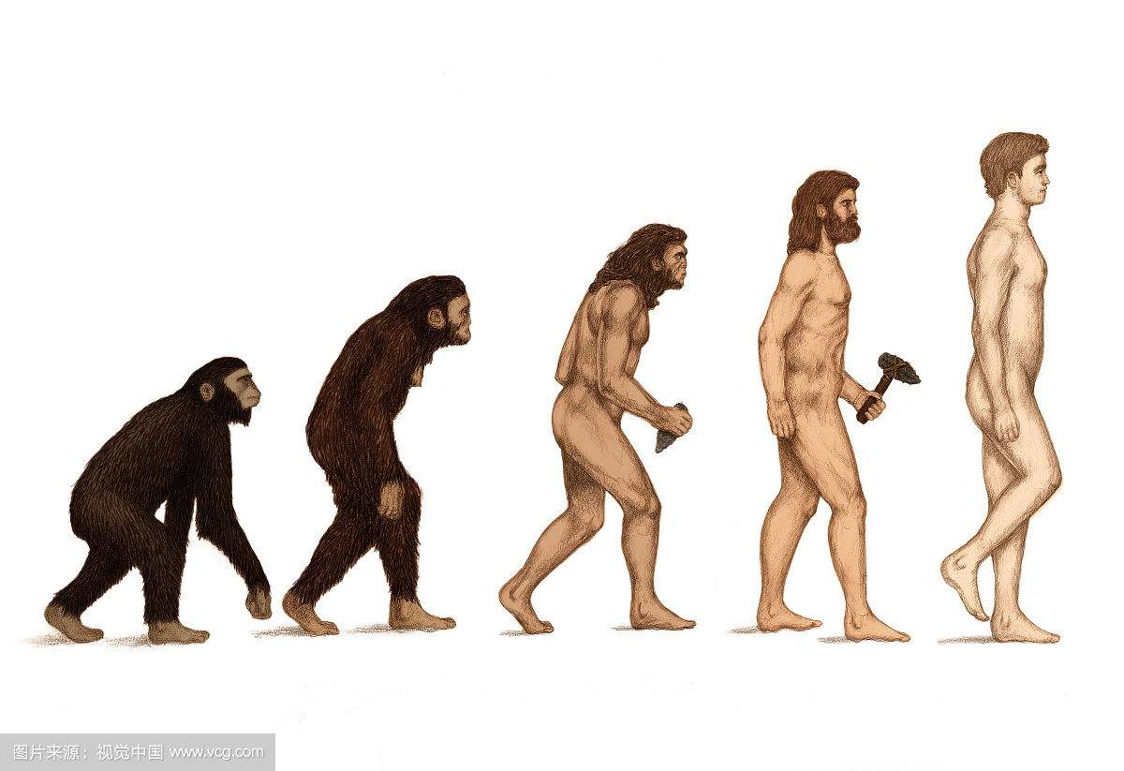
第三节 客观规律性与主观能动性
【知识点2】意识
1、起源：
①自然界长期发展的产物；
②社会性劳动的产物
例：制造和使用工具

Slide 282
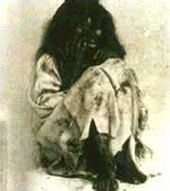
第三节 客观规律性与主观能动性
【知识点2】意识
1、起源：
①自然界长期发展的产物；
②社会性劳动的产物（决定性作用）选择
补充：
劳动使猿脑变为人脑
劳动产生了语言

Slide 283

第三节 客观规律性与主观能动性
【知识点2】意识
2、本质：
①人脑的机能；（物质器官）
②客观世界的主观映像；（物质反映在大脑里）
③社会的产物
3 特性：客观性，能动性
（客观：大脑，客观世界）

Slide 284

第三节 客观规律性与主观能动性
【知识点2】意识
3、意识的能动作用：
意识具有主动性创造性
意识具有目的性和计划性(人造房子 –蜜蜂蜂房 )
意识对于人的生理活动有影响作用（心胸开阔有益健康）
意识能通过指导实践改造客观物质世界（将观念变为现实）
（最突出的表现）

Slide 285
第三节 客观规律性与主观能动性
【知识点3】发挥主观能动性和尊重客观规律
①尊重客观规律是正确发挥主观能动性的前提；
（你想上天，会有地心引力）
②认识和利用客观规律又必须充分发挥人的主观能动性。
（下雨了我不造房子不行啊）
正确发挥主观能动性： 量力而行，尽力而为

Slide 286
老马带你练真题
下列关于意识起源的正确说法是
A 意识是主观自生的
B 意识是客观世界的主观映像
C 意识是人脑的机能
D 意识是自然界长期发展的产物

Slide 287
老马带你练真题
#下列关于意识起源的正确说法是（D）
A 意识是主观自生的
B 意识是客观世界的主观映像 （否/本质）
C 意识是人脑的机能
D 意识是自然界长期发展的产物

Slide 288
老马带你练真题
##2.实现意识能动作用的根本途径是（ ） A. 学习科学理论
B. 投身社会实践 C. 了解实际情况
D. 制定周密计划

Slide 289
老马带你练真题
##2.实现意识能动作用的根本途径是（ B ） A. 学习科学理论
B. 投身社会实践 C. 了解实际情况
D. 制定周密计划

Slide 290
老马带你练真题
##意识的能动性最突出的表现是，意识能够（ ）
A 通过指导实践改造客观世界
B 通过指导实践改造客观规律
C 通过改造规律反映客观世界
D 通过改造世界消灭客观规律

Slide 291
老马带你练真题
##意识的能动性最突出的表现是，意识能够（ A）
A 通过指导实践改造客观世界
B 通过指导实践改造客观规律
C 通过改造规律反映客观世界
D 通过改造世界消灭客观规律

Slide 292
老马带你练真题
#正确发挥意识能动作用的前提是( )
A、 尊重客观规律
B、 充分调动个人积极性
C、 彻底克服保守思想
D、 充分发挥集体智慧

Slide 293
老马带你练真题
#正确发挥意识能动作用的前提是( A)
A、 尊重客观规律
B、 充分调动个人积极性
C、 彻底克服保守思想
D、 充分发挥集体智慧

Slide 294
老马带你练真题
##下列说法中，属于正确发挥人的主观能动性的是( )
A 人有多大胆，地有多大产
B 不怕做不到，就怕想不到
C 纸上谈兵，画饼充饥
D 量力而行，尽力而为

Slide 295
结构图
定义
客观性
人们能认识规律、利用规律
规律
特征
普遍性
分类
起源
①自然界②社会性劳动的产物（决定性作用）
规律和意识
本质
人脑的机能；客观世界的主观映像；社会的产物
意识
特征
客观性/能动性
发挥主观能动性和
尊重客观规律
意识的能动作用
指导实践是最突出的表现

Slide 296
第一章 物质世界及其发展规律
1
物质世界和实践
2
物质世界的普遍联系和永恒发展
3
客观规律性与主观能动性
4
解放思想实事求是

Slide 297
第一章
第四节 解放思想、实事求是
【知识点1】解放思想
解放思想：就是要从那种落后的传统观念和僵化的教条的束缚中解放出来。

Slide 298
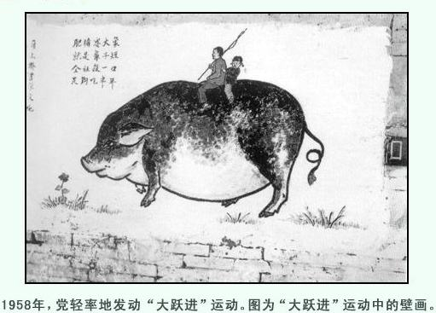

Slide 299


Slide 300
第一章
第四节 解放思想、实事求是
【知识点1】实事求是是马克思主义哲学的精髓
实事求是=求真务实+实践
求真务实：正确认识世界，把握规律
实践：脚踏实地，身体力行

Slide 301
第一章
第四节 解放思想、实事求是
【知识点2】实事求是是马克思主义哲学的精髓
1..实事求是是马克思主义的灵魂
2.实事求是是党的思想路线的核心（选择题）
3.实事求是是中国共产党人认识世界和改造世界的根本要求（选择题）
4.实事求是是带领人民推动中国革命、建设和改革事业不断取得胜利的重要法宝

Slide 302
第一章
第四节 解放思想、实事求是
【知识点3】解放思想和实事求是的辩证统一 （理解）
A. 实事求是是解放思想的目的，解放思想就是为了更好地做到实事求是。
B. 解放思想是坚持实事求是的前提，只有解放思想，才能切实做到实事求是。

Slide 303
老马带你练真题
##解放思想的目的是（ ）
A 、团结一致
B 、改革开放
C 、实事求是
D 、思想独立

Slide 304
老马带你练真题
##解放思想的目的是（C ）
A 、团结一致
B 、改革开放
C 、实事求是
D 、思想独立

Slide 305
第二节总结
联系
2总特征
发展
同一性VS斗争性
内因VS外因
对立统一
动力
普遍性VS特殊性
唯物辩证法
3规律
质量互变
状态
主次矛盾
不平衡性
否定之否定
趋势
矛盾的主次方面
原因VS结果
必然性VS偶然性
5范畴
可能性VS现实性
内容VS形式
本质VS现象

